Slide 1
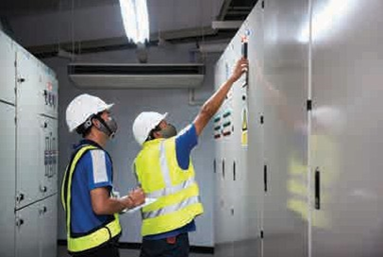
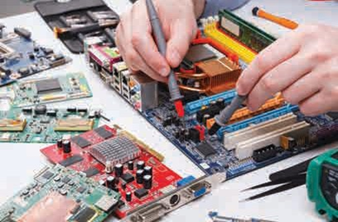

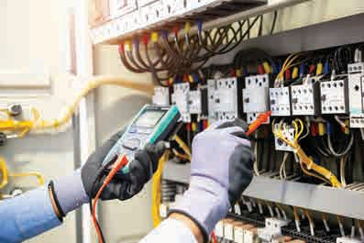

BÀI 12. NGÀNH NGHỀ PHỔ BIẾN TRONG LĨNH VỰC KỸ THUẬT ĐIỆN

Slide 2

Ngành nghề trong lĩnh vực kỹ thuật điện (Hình 12.1) có những đặc điểm cơ bản gì? Ngành nghề nào phù hợp với em?

Slide 3
Một số ngành nghề phổ biến trong lĩnh vực kĩ thuật điện có đặc điểm cơ bản sau:
- Kĩ sư điện: thực hiện nhiệm vụ nghiên cứu, thiết kế, chỉ đạo việc xây dựng, vận hành, bảo trì và sửa chữa hệ thống, linh kiện, động cơ và thiết bị điện.
- Kĩ sư điện tử: thực hiện nhiệm vụ nghiên cứu, thiết kế, chỉ đạo việc xây dựng, vận hành, bảo trì và sửa chữa linh kiện, thiết bị điện tử.
- Kĩ thuật viên kĩ thuật điện: thực hiện nhiệm vụ hỗ trợ kĩ thuật để nghiên cứu, thiết kế, sản xuất, lắp ráp, vận hành, bảo trì, sửa chữa thiết bị điện và hệ thống phân phối điện.
- Thợ điện: là người trực tiếp lắp đặt, bảo trì, sửa chữa hệ thống điện, đường dây truyền tải điện, máy móc và thiết bị điện.

Slide 4
PHIẾU HỌC TẬP 1
1.Theo em, Hình 12.2 mô tả công việc của những ngành nghề nào trong lĩnh vực kĩ thuật điện?
a) Vận hành hệ thống điện
b) Kiểm tra phần cứng máy tính
c) Bảo trì thiết bị điện
d) Thiết kế hệ thống điện
Hình 12.2. Một số công việc của ngành nghề thuộc lĩnh vực kỹ thuật điện
2. Hãy kể những ngành nghề trong lĩnh vực kỹ thuật điện mà em biết.

Slide 5

1.
a) Kĩ sư điện/ Kĩ thuật viên kĩ thuật điện.
b) Kĩ sư điện tử.
c) Kĩ sư điện/ Kĩ thuật viên kĩ thuật điện/ Thợ điện.
d) Kĩ sư điện.
2. - Kĩ sư điện
- Kĩ sư điện tử
- Kĩ thuật viên kĩ thuật điện
- Thợ điện

Slide 6
1. Đặc điểm cơ bản của một số ngành nghề phổ biến trong lĩnh vực kỹ thuật điện
- Kỹ sư điện: thực hiện nhiệm vụ nghiên cứu, thiết kế, chỉ đạo việc xây dựng, vận hành, bảo trì và sửa chữa hệ thống, linh kiện và động cơ và thiết bị điện
- Kỹ sư điện tử: thực hiện nhiệm vụ nghiên cứu, thiết kế, chỉ đạo việc xây dựng, vận hành, bảo trì và sửa chữa linh kiện và thiết bị điện tử.
- Kỹ thuật viên kỹ thuật điện: thực hiện nhiệm vụ hỗ trợ kỹ thuật để nghiên cứu, thiết kế, sản xuất, lắp ráp, vận hành, bảo trì và sửa chữa thiết bị điện và hệ thống phân phối điện.
- Thợ điện: trực tiếp lắp đặt, bảo trì, sửa chữa hệ thống điện, đường dây truyển tải điện, máy móc và thiết bị điện.

Slide 7
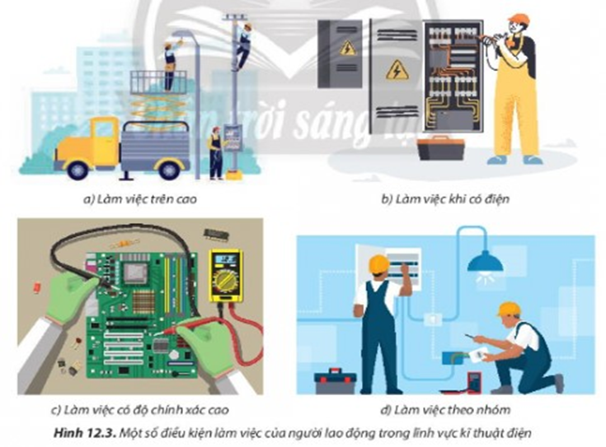
1.Người lao động trong lĩnh vực kĩ thuật điện cần đáp ứng những yêu cầu nào để làm việc trong các điều kiện như Hình 12.3?
2. Em có phù hợp với ngành nghề thuộc lĩnh vực kĩ thuật điện không? Vì sao?

Slide 8
1.Người lao động làm việc trong lĩnh vực kĩ thuật điện cần đáp ứng các yêu cầu về phẩm chất và năng lực sau:
*. Phẩm chất
- Nhanh nhẹn, cẩn thận, tỉ mỉ, kiên trì, tập trung.
- Trung thực, trách nhiệm, yêu nghề, ham học hỏi, cập nhật kiến thức mới.
- Có sức khoẻ tốt và không sợ độ cao.
*. Năng lực
- Có chuyên môn phù hợp với nhiệm vụ, điều kiện làm việc theo vị trí việc làm.
- Có kĩ năng làm việc nhóm, thích nghi tốt với môi trường và điều kiện làm việc.
Ngoài các năng lực chung như trên, mỗi ngành nghề trong lĩnh vực kỹ thuật điện có những yêu cầu riêng:
- Đối với kĩ sư điện, kĩ sư điện tử: Có tư duy sáng tạo, kĩ năng quản lí, giám sát để thiết kế, tố chức vận hành, bảo trì, sửa chữa hệ thống, thiết bị điện và điện tử.
- Đối với kĩ thuật viên kĩ thuật điện: Có kĩ năng quản lí, giám sát để hỗ trợ kĩ thuật cho việc lắp ráp, vận hành, bảo trì, sửa chữa thiết bị và hệ thống phân phối điện.
- Đối với thợ điện: Nắm vững kiến thức an toàn lao động, sử dụng thành thạo các dụng cụ, thiết bị điện để thực hiện công việc yêu cầu độ chính хáс саo.
2. HS căn cứ vào các yêu cầu về phẩm chất và năng lực của người lao động làm việc trong lĩnh vực kĩ thuật điện để trả lời.

Slide 9
2. Yêu cầu của các ngành nghề trong lĩnh vực kỹ thuật điện
2.1. Phẩm chất
- Nhanh nhẹn, cẩn thận, tỉ mỉ, kiên trì, tập trung.
- Trung thực, trách nhiệm, yêu nghề, ham học hỏi, cập nhật kiến thức mới.
- Có sức khoẻ tốt và không sợ độ cao.
2.2. Năng lực
- Có chuyên môn phù hợp với nhiệm vụ, điều kiện làm việc theo vị trí việc làm.
- Có kĩ năng làm việc nhóm, thích nghi tốt với môi trường và điều kiện làm việc.
Ngoài các năng lực chung như trên, mỗi ngành nghề trong lĩnh vực kỹ thuật điện có những yêu cầu riêng:
- Đối với kĩ sư điện, kĩ sư điện tử: Có tư duy sáng tạo, kĩ năng quản lí, giám sát để thiết kế, tố chức vận hành, bảo trì, sửa chữa hệ thống, thiết bị điện và điện tử.
- Đối với kĩ thuật viên kĩ thuật điện: Có kĩ năng quản lí, giám sát để hỗ trợ kĩ thuật cho việc lắp ráp, vận hành, bảo trì, sửa chữa thiết bị và hệ thống phân phối điện.
- Đối với thợ điện: Nắm vững kiến thức an toàn lao động, sử dụng thành thạo các dụng cụ, thiết bị điện để thực hiện công việc yêu cầu độ chính хáс саo.

Slide 10
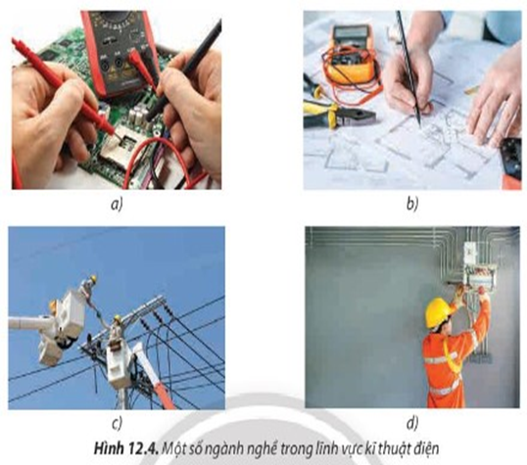

LUYỆN TẬP
Bài tập 1. Hãy nêu tên và mô tả đặc điểm cơ bản của các ngành nghề được minh họa trong Hình 12.4.

Slide 11
LUYỆN TẬP
Bài tập 1. Hãy nêu tên và mô tả đặc điểm cơ bản của các ngành nghề được minh họa trong Hình 12.4.
Bài 1. a) Kĩ sư điện tử: thực hiện nhiệm vụ nghiên cứu, thiết kế, chỉ đạo việc xây dựng, vận hành, bảo trì và sửa chữa linh kiện, thiết bị điện tử.
b) Kĩ sư điện: thực hiện nhiệm vụ nghiên cứu, thiết kế, chỉ đạo việc xây dựng, vận hành, bảo trì và sửa chữa hệ thống, linh kiện, động cơ và thiết bị điện.
c), d) Thợ điện: là người trực tiếp lắp đặt, bảo trì, sửa chữa hệ thống điện, đường dây truyền tải điện, máy móc và thiết bị điện.

Slide 12
LUYỆN TẬP
Bài tập 2. Những ngành nghề được minh họa trong Hình 12.4 có yêu cầu như thế nào về phẩm chất và năng lực?

Slide 13
LUYỆN TẬP
Bài tập 2. Những ngành nghề được minh họa trong Hình 12.4 có yêu cầu như thế nào về phẩm chất và năng lực?
Bài 2. Người lao động làm việc trong lĩnh vực kĩ thuật điện cần đáp ứng các yêu cầu về phẩm chất và năng lực sau:
1. Phẩm chất
- Nhanh nhẹn, cẩn thận, tỉ mỉ, kiên trì, tập trung.
- Trung thực, trách nhiệm, yêu nghề, ham học hỏi, cập nhật kiến thức mới.
- Có sức khoẻ tốt và không sợ độ cao.
2. Năng lực
- Có chuyên môn phù hợp với nhiệm vụ, điều kiện làm việc theo vị trí việc làm.
- Có kĩ năng làm việc nhóm, thích nghi tốt với môi trường và điều kiện làm việc.
Ngoài các năng lực chung như trên, mỗi ngành nghề trong lĩnh vực kỹ thuật điện có những yêu cầu riêng:
- Đối với kĩ sư điện, kĩ sư điện tử: Có tư duy sáng tạo, kĩ năng quản lí, giám sát để thiết kế, tố chức vận hành, bảo trì, sửa chữa hệ thống, thiết bị điện và điện tử.
- Đối với kĩ thuật viên kĩ thuật điện: Có kĩ năng quản lí, giám sát để hỗ trợ kĩ thuật cho việc lắp ráp, vận hành, bảo trì, sửa chữa thiết bị và hệ thống phân phối điện.
- Đối với thợ điện: Nắm vững kiến thức an toàn lao động, sử dụng thành thạo các dụng cụ, thiết bị điện để thực hiện công việc yêu cầu độ chính хáс саo.

Slide 14
VẬN DỤNG
1. Kể tên một số công ty, xí nghiệp hoạt động trong lĩnh vực kỹ thuật điện.
2. Kể tên trường trung cấp, cao đẳng, đại học ở địa phương có đào tạo ngành nghề thuộc lĩnh vực kĩ thuật điện.
3. Trong số những ngành nghề thuộc lĩnh vực kĩ thuật điện, em thích học ngành nghề nào nhất? Tại sao?

Slide 15
VẬN DỤNG
1. Công ty cổ phần nhiệt điện Phả Lại.
- Công ty cổ phần nhiệt điện Quảng Ninh.
- Công ty cổ phần điện Gia Lai.
- Nhà máy điện rác Sóc Sơn.
- Công ty TNHH Điện tử ABECO Việt Nam.
- Công ty Thiết bị Điện tử DAEWOO Việt Nam.
- Công ty TNHH Kỹ thuật Điện tử TH.
2: Kể tên trường trung cấp, cao đẳng, đại học ở địa phương có đào tạo ngành nghề thuộc lĩnh vực kĩ thuật điện.
- ĐH Bách Khoa Hà Nội.
- ĐH Bách Khoa TP. HCM.
- ĐH Giao thông vận tải.
- Trường Cao Đẳng Duyên Hải.
- Trường Cao Đẳng Điện Tử – Điện Lạnh Hà Nội.
- Trường Cao Đẳng Điện Lực Miền Bắc.
- Trường trung cấp nghề kĩ thuật công nghệ Hùng Vương.
3. HS căn cứ vào những yêu cầu phẩm chất, năng lực với người lao động làm việc trong lĩnh vực kĩ thuật điện để trả lời câu hỏi.

